Slide 1

练习二十四
（选自教材P101-P102练习二十四）

Slide 2
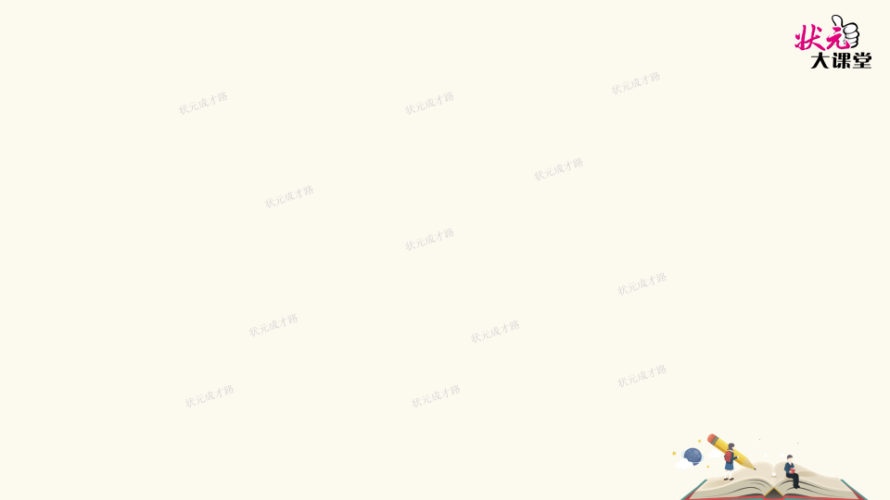
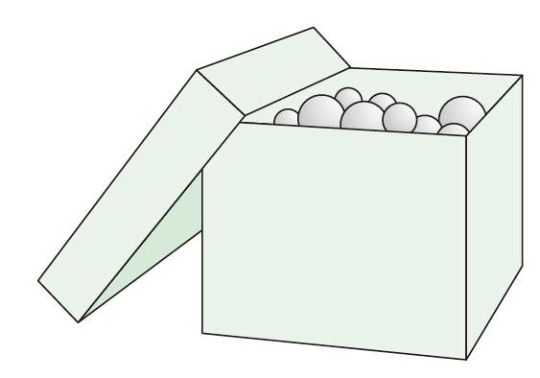
1.
盒子里有大、小两种钢珠共30颗，共重266g。已知大钢珠每颗11g，小钢珠每颗7g。盒中大、小钢珠各有多少颗?

Slide 3
假设全是大钢珠，30×11=330（克）
330-266=64（克）
小钢珠：64÷(11-7)=16(颗)
大钢珠：30-16=14(颗)
答：盒中的大钢珠14颗，小钢珠16颗。

Slide 4
2.有龟和鹤共40只，龟的腿和鹤的腿共有112条。龟、鹤各有几只？
假设全是鹤
龟的只数：（112－40×2）÷（4-2）=16（只）
鹤的只数：40－16=24（只）
答：龟有16只，鹤有24只。

Slide 5
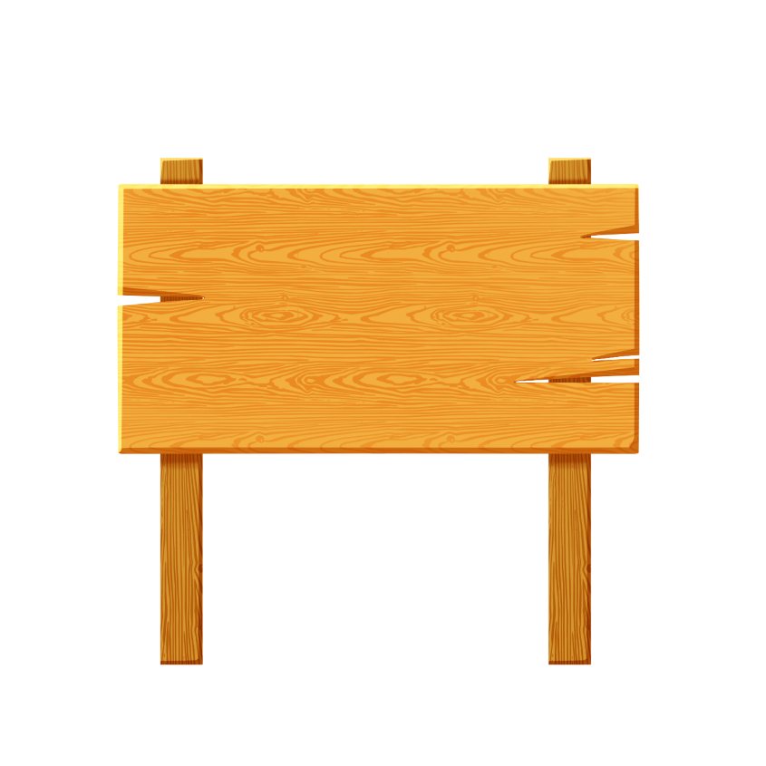
3.一共有38人，租了8条船，每条船都坐满了。大、小船各租了几条？
假设全租大船，8×6=48（人）
48-38=10（人）
小船：10÷(6-4)=5(条)
大船：8-5=3(条)
答：租了大船3条、小船5条。
大船限乘6人
小船限乘4人

Slide 6
4. 某小学“环保卫士”小分队12人参加植树活动。男生每人栽了3棵树，女生每人栽了2棵树，一共栽了32棵树。男生、女生各有几人？

Slide 7
假设都是男生栽树
女生：（12×3－32）÷（3-2）=4（人）
男生： 12－4=8（人）
答：男生有8人，女生有4人。

Slide 8
5. 篮球比赛中，3分线外投中一球记3分，3分线内投中一球记2分。在一场比赛中张鹏投了15个球，进了9个，没有罚球，总共得了21分。张鹏在这场比赛中投进了几个3分球?

Slide 9
假设全是3分，9×3=27（分）
27-21=6（分）
2分球：6÷(3-2)=6(个)
3分球：9-6=3 (个)
答：投进了3个3分球。

Slide 10
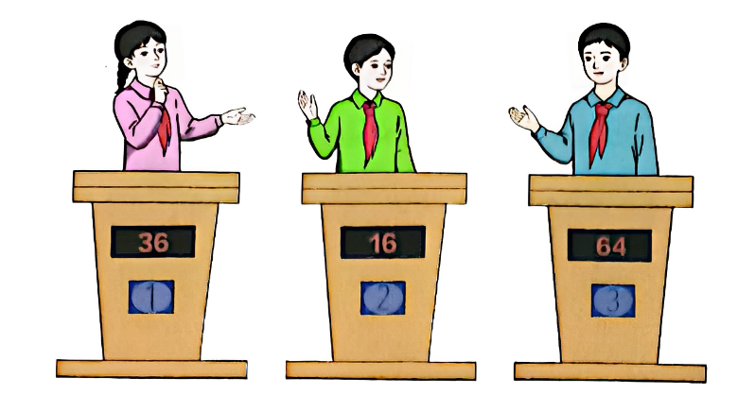
6.学校举办知识抢答比赛，答对一题加10分，答错一题扣6分。
（1）3号选手共抢答8题，最后得分64分。他答对了几题？
（2）1号选手共抢答10题，最后得分36分。她答错了几题？
（3）2号选手共抢答16题，最后得分16分。他答对了几题？

Slide 11
（1）假设全答对，8×10=80（分）
80-64=16（分）
答错题数：16÷(10+6)=1(道)
答对题数：8-1=7(道)
（2）假设全答对，10×10=100（分）
100-36=64（分）
答错题数：64÷(10+6)=4(道)

Slide 12
（3）假设全答对，16×10=160（分）
160-16=144（分）
答错题数：144÷(10+6)=9(道)
答对题数：16-9=7(道)

Slide 13
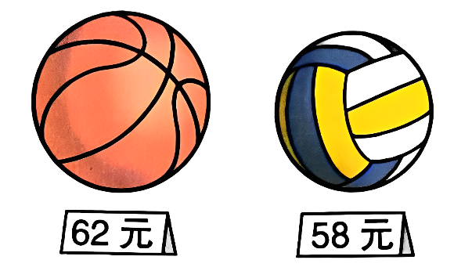
7. 李老师买了篮球和排球共6个，花了360元。篮球和排球各买了几个?

Slide 14
假设全买篮球，62×6=372（元）
372－360=12（元）
排球：12÷（62－58）=3（个）
篮球：6－3=3（个）
答：篮球和排球各买了3个。

Slide 15
我国古代数学名著《算法统宗》中记载了一道有趣的“百僧百馍”问题。
一百馒头一百僧，大和三个更无争。
小和三人分一个，大小和尚得几丁?
100个和尚吃100个馒头。大和尚一人吃3个，小和尚3人吃一个。大、小和尚各多少人?

Slide 16
大和尚一人吃3个，小和尚3人吃一个
1个大和尚和3个小和尚一共吃4个馒头
100÷4=25
大和尚：25×1=25（人）
小和尚：25×3=75（人）
答：大和尚有25人，小和尚有75人。

